Slide 1
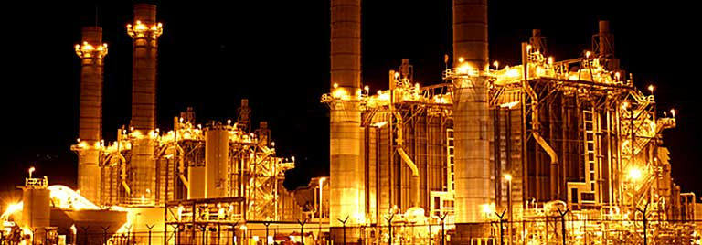
Automação Industrial
Capítulo 1 – Introdução aos Processos Químicos

Slide 2
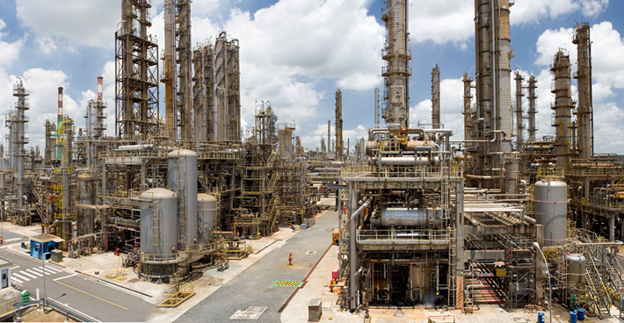
Introdução
Processos Químicos
Processamento industrial de matérias-primas químicas, que leva à obtenção de produtos com valor industrial agregado.
Indústria alimentícia
Indústria petroquímica
Indústria mineral
Indústria farmacêutica
Indústria sucroalcooleira
Indústria do biodiesel

Slide 3
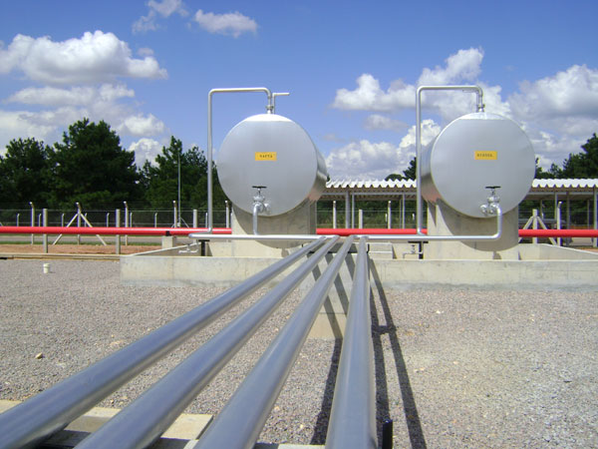
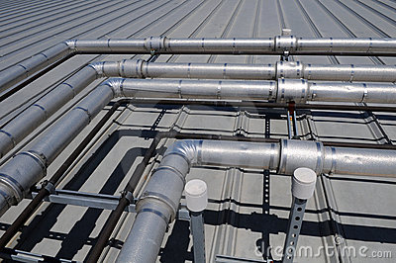
Operações Unitárias
Tubulações industriais
Utilizada para a condução de fluidos (líquidos, gases ou outro fluidos) entre uma operação unitária e outra, ou através de uma unidade industrial e outra.

Slide 4
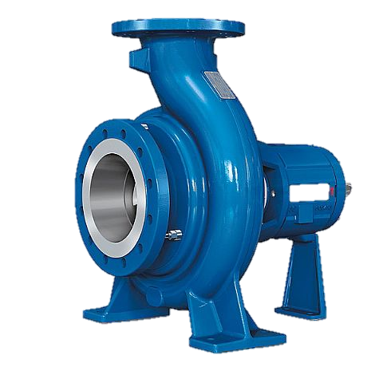
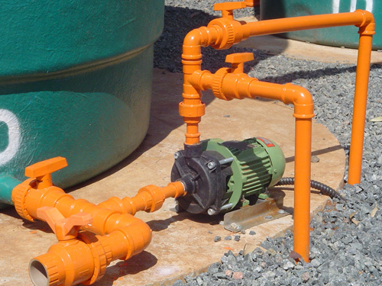
Operações Unitárias
Bombas de fluxo
Utilizadas para movimentar fluidos líquidos ou pastosos através de tubulações.

Slide 5
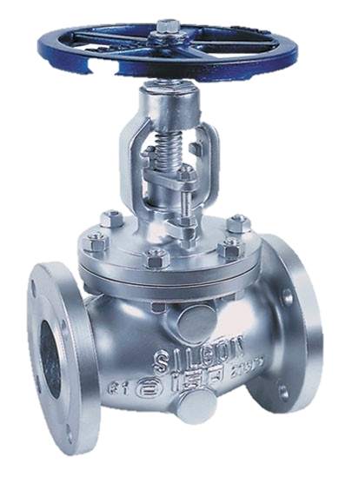
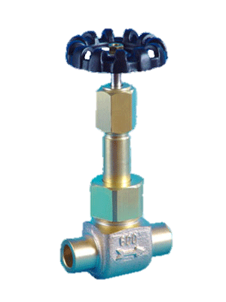
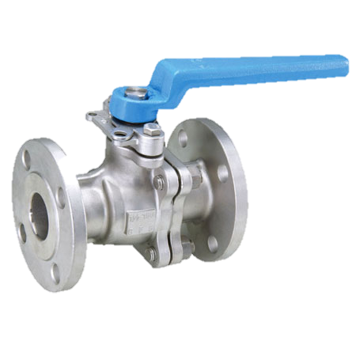
Operações Unitárias
Válvulas
Utilizadas para controlar o fluxo de fluidos nas tubulação.
Válvulas Manuais

Slide 6
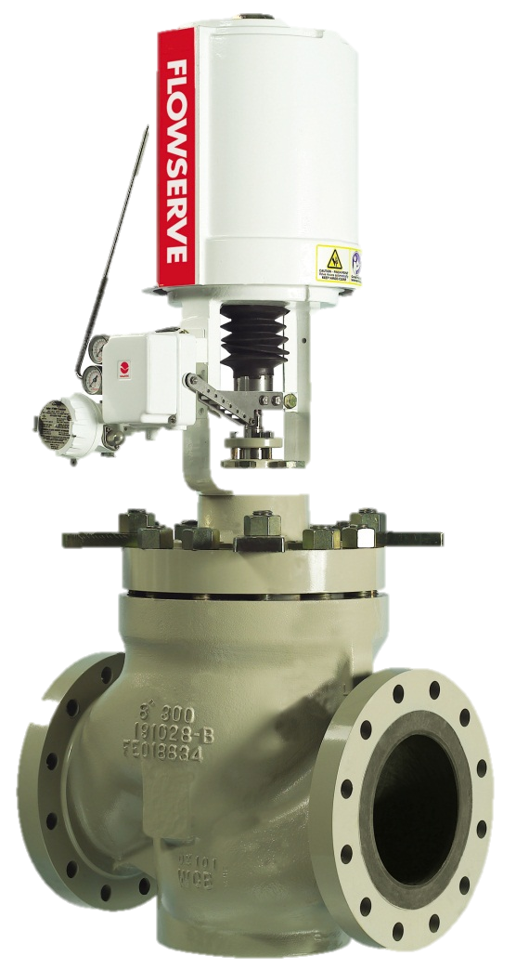
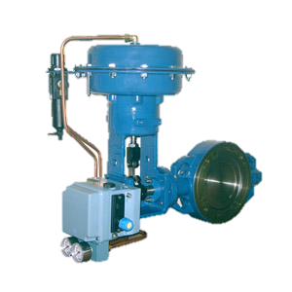
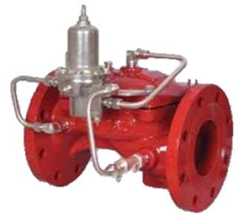
Operações Unitárias
Válvulas
Válvulas Automáticas

Slide 7
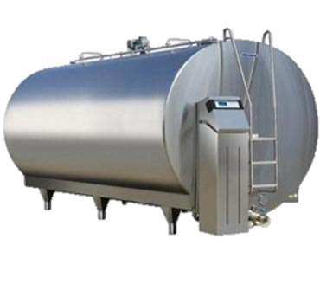
Operações Unitárias
Tanques industriais
Utilizados para armazenamento inicial, intermediário e/ou final de fluidos usados como matéria-prima e/ou produtos finais.

